Slide 1

Дисциплина «Управление IT-проектами для корпоративного обучения»
Преподаватель
Жуков Николай Николаевич, к. ф.-м. н., доцент кафедры ИТиЭО nzhukov@herzen.spb.ru
Отчет по заданиям
выполнила Дождева Н.А., магистратура, КЭО, 2 курс
2021 год

Slide 2
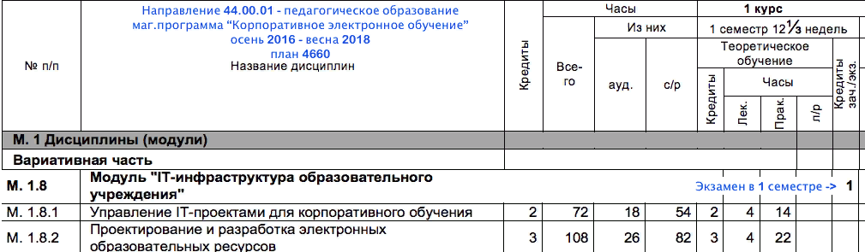
цель
Изучить специфику и инструментарий управления проектами в рамках корпоративного обучения

Slide 3
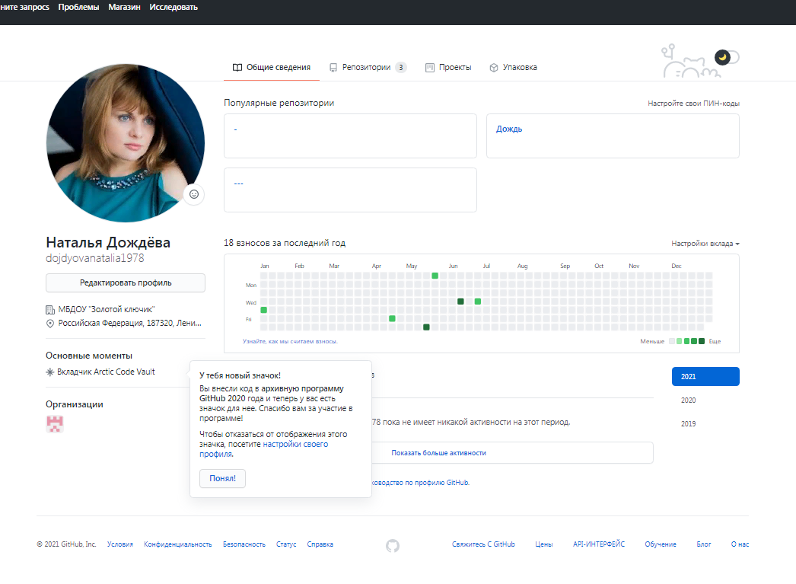
Инвариантная самостоятельная работа
Создан репозиторий в системе контроля версий Git (на сайте GitHub) и выполнен базовый набор действий по работе с ним
https://github.com/dojdyovanatalia1978/Rain

Slide 4
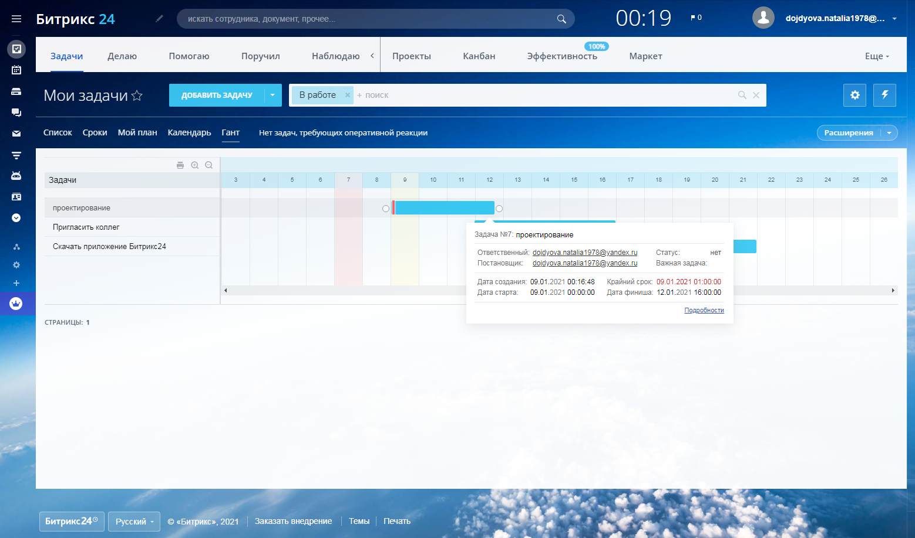
Создана диаграмма Ганта для организации проектной деятельности по разработке компонента образовательной среды для образовательного учреждения https://b24-r0muxq.bitrix24.ru/?secret=euwt8jg8

Slide 5
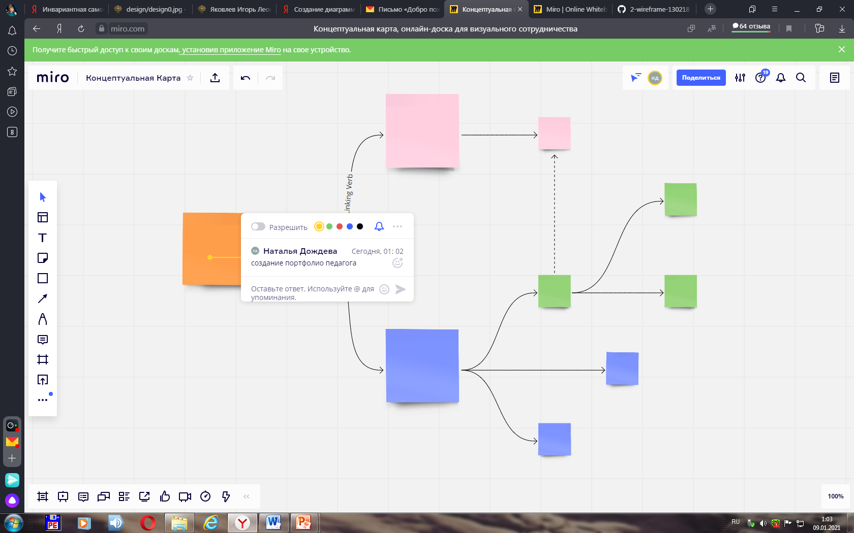
Создан дизайн-макет IT-продукта для компонента образовательной среды при помощи сервиса Realtimeboard https://miro.com/app/board/o9J_lZGVJNc=/

Slide 6
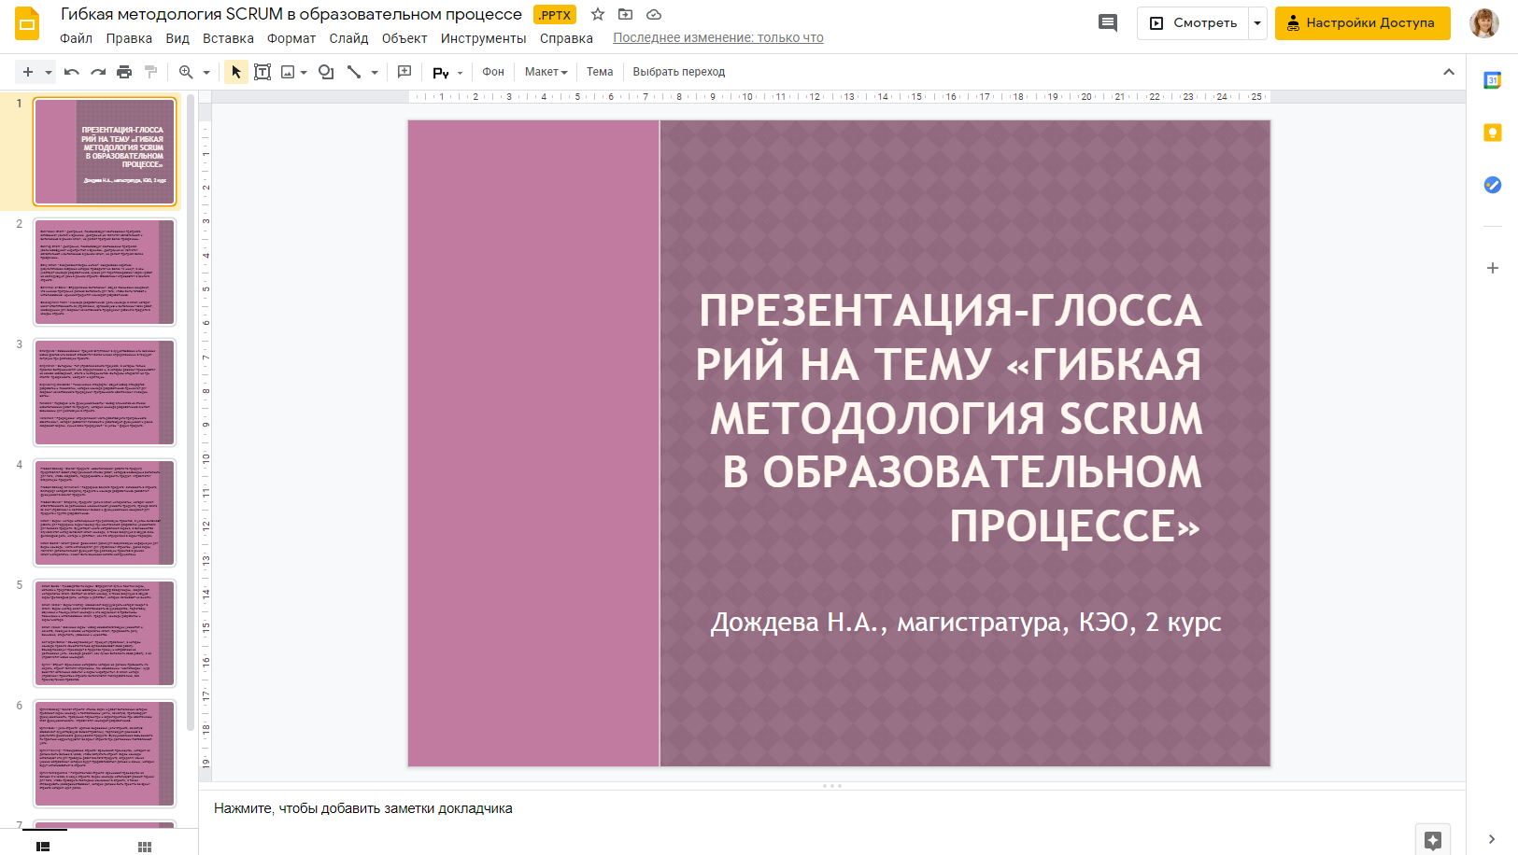
2. Создание презентации-глоссария на тему «Гибкая методология SCRUM в образовательном процессе»
https://drive.google.com/file/d/1jYbl5cu5CdShdRjMoVTG06394l47iP_P/view?usp=sharing

Slide 7
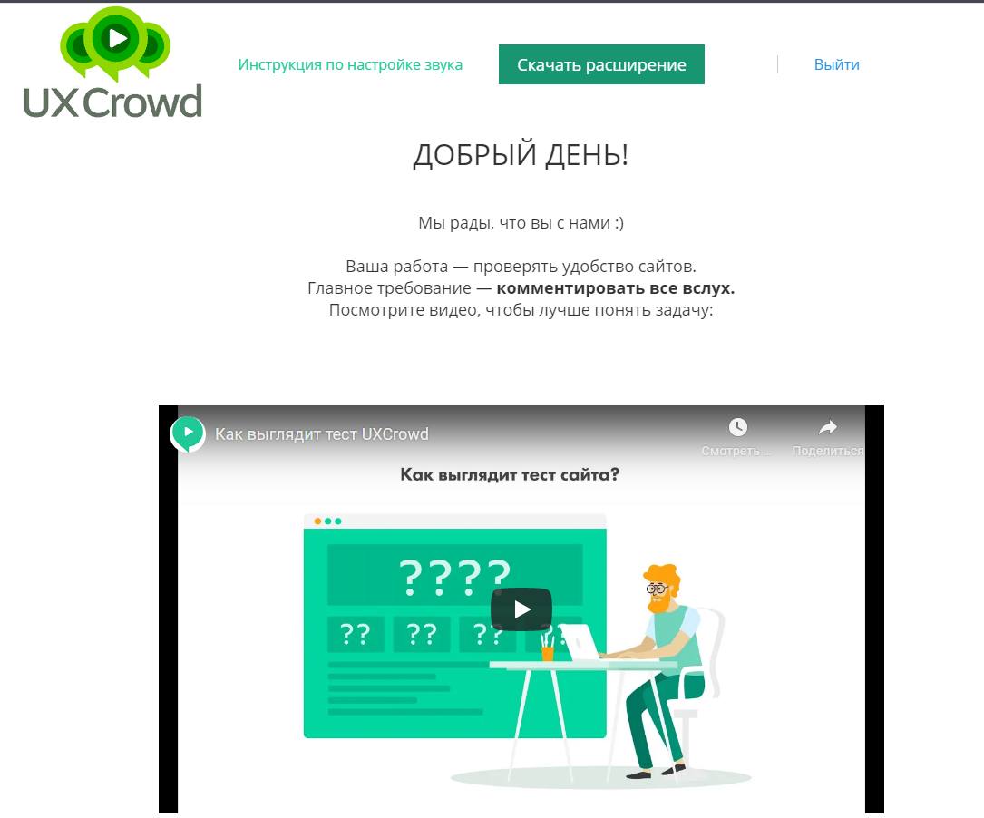
Проведение юзабилити-тестирования с использованием шкалы "System Usability Scale"

Slide 8
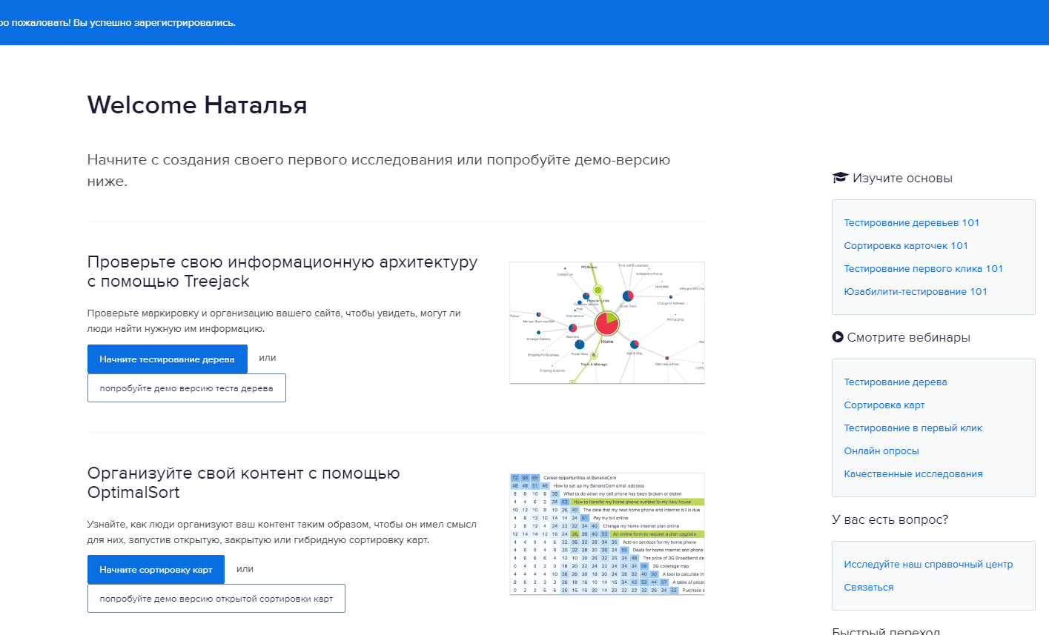
Проведение юзабилити-тестирования с использованием Optimal Workshop

Slide 9
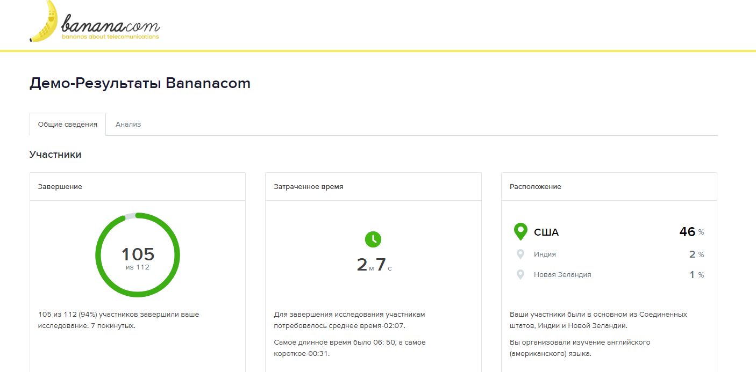
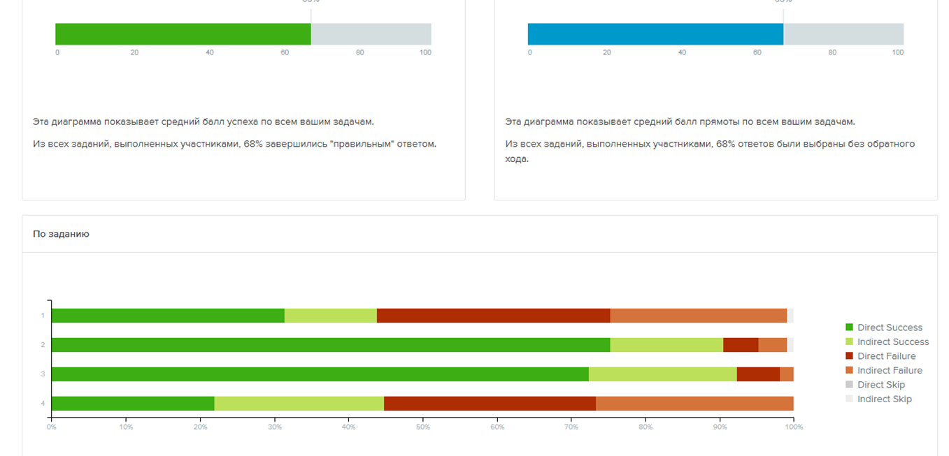

Slide 10
Вариативная самостоятельная работа Анализ современных инструментов для быстрого прототипирования интерфейсов ИТ-продуктов.
Инструменты прототипирования
Adobe XD
Adobe XD - это векторный инструмент, разработанный и опубликованный компанией Adobe Inc для разработки и создания прототипов пользовательского интерфейса для веб-приложений и мобильных приложений.
Набросок
Sketch - это проприетарный редактор векторной графики для macOS от Apple, разработанный голландской компанией Bohemian Coding. Он получил награду Apple Design Award в 2012 году. Sketch был впервые выпущен 7 сентября 2010 года.
Фигма
Figma - векторный графический редактор кроссплатформенный от Figma. Предназначен для проектирования и создания интерфейсов, также создает интерактивные прототипы. Работает в двух форматах: в браузере и как клиентское приложение на рабочем столе пользователя.

Slide 11
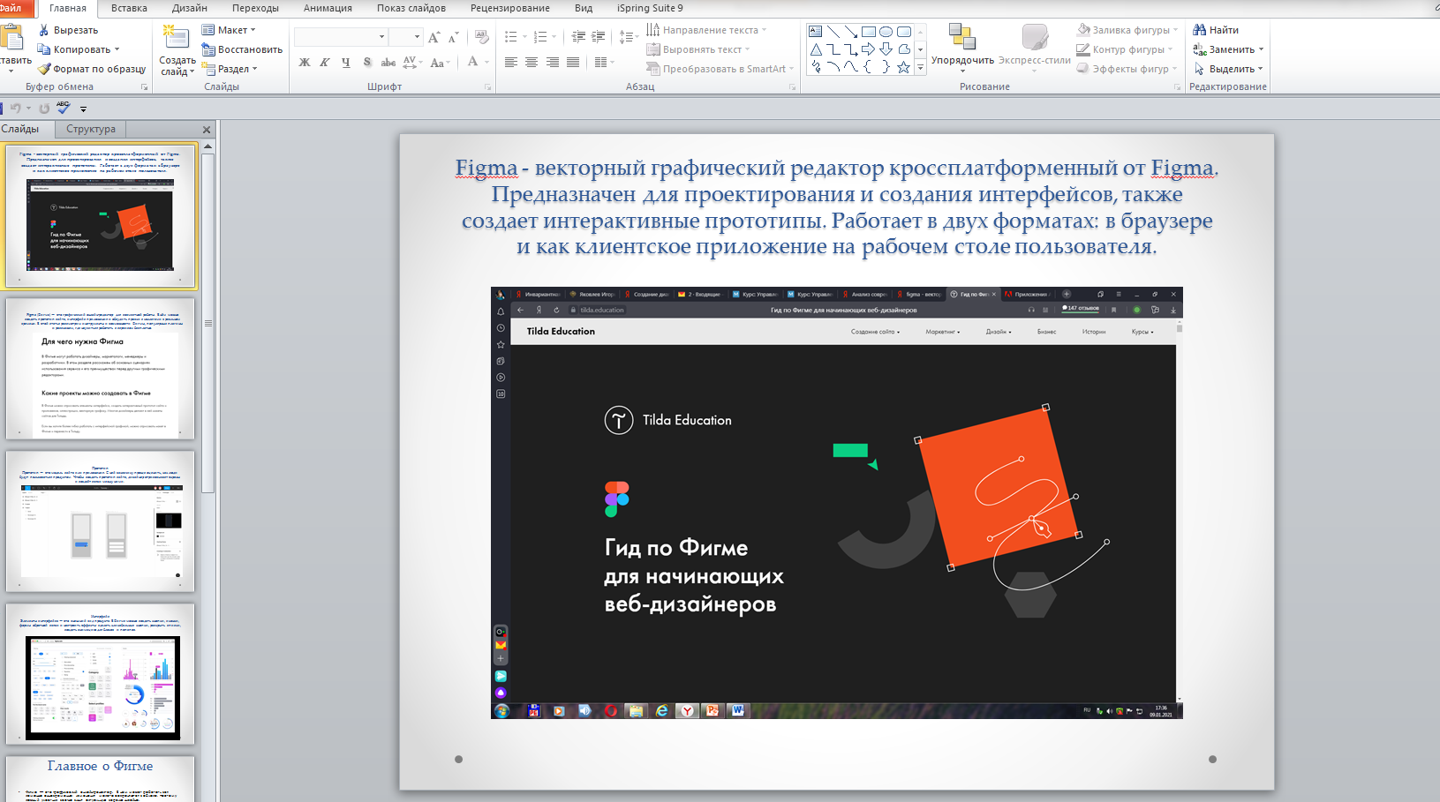
Создана презентация по наиболее эффективному инструменту из проанализированных решений https://github.com/dojdyovanatalia1978/Rain/blob/master/гид%20по%20Фигме.pptx

Slide 12
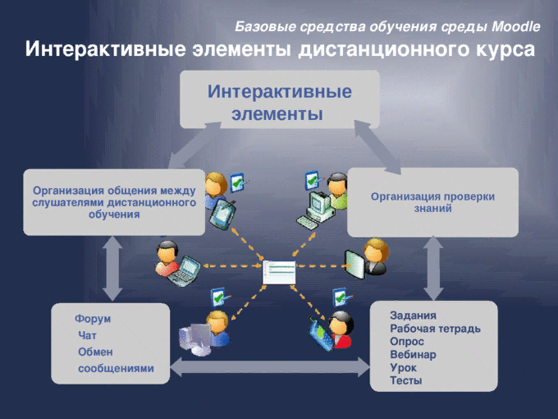
Создание первоначального макета компонентов образовательной среды корпоративного обучения с использованием сервиса визуального проектирования

Slide 13
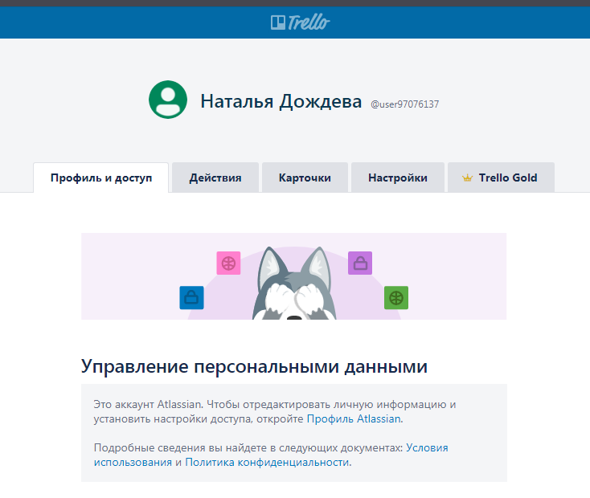
Анализ функциональности инструмента профессионального решения образовательных задач и создание схемы с описанием операций, основных действующих лиц, которые эти операции могут выполнять на примере Trello
Trello – довольно популярный сервис, предназначенный для эффективной организации коллективной работы: планирование и постановка задач, управление проектами в режиме онлайн. Программа позволяет автоматизировать большую часть организационных аспектов, при этом экономит не только время, но и финансы (есть бесплатный пакет).
При разработке сервиса за основу взята японская система «Канбан», основной принцип которой «точно в срок». Методология успешно перекочевала из производственной сферы в интернет-пространство. Сегодня Trello используется компаниями в качестве менеджера задач, а также фрилансерами для улучшения личной эффективности.

Slide 14
Как использовать Trello в командной работе
1) Создаем персональную рабочую доску и разделяем ее на 5 смысловых блоков:
To do - Theory
В этот блок складываем карточки, посвященные теоретической подготовке и программному обучению. Сюда можно вложить сами материалы или ссылки для изучения.
To do - Practice
Это блок с карточками для практических заданий
In progress
Сюда обучаемый перемещает карточки с задачами, к работе над которыми он уже приступил
In review
В этом блоке хранятся выполненные задачи для проверки руководителем
Done
Сюда перемещается задача после согласования. В случае, когда необходима доработка, задача снова помещается в блок “In progress”.
2) Приглашаем в команду и добавляем участников к доске.
На странице команды нажимаем «Пригласить участников команды», затем вводим адрес почты, на которую придет приглашение присоединиться к команде
Далее нажимаем кнопку «Добавить участника» на верхней панели и выбираем других членов команды. Всем участникам, кроме наблюдателей, назначаем роль «Администратор», чтобы они могли работать с карточками.

Slide 15
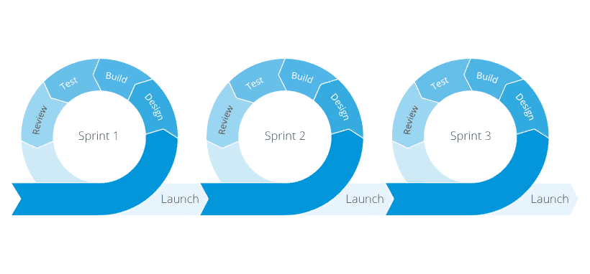
Анализ одной методологии разработки программных ИТ-продуктов для корпоративного обучения и создание презентации с её кратким описанием https://github.com/dojdyovanatalia1978/Rain/blob/master/SCRUM%20—%20управление%20проектами.pptx
Scrum
Один из двух agile-подходов, цель которого — приспособить рабочий процесс к более быстрым изменениям рынка. В Scrum работа над проектом выполняется в короткие периоды-спринты, которые длятся от недели до месяца. На каждый спринт команда определяет количество задач, которые необходимо выполнить. Спринт проходит в четыре этапа:
Планирование - команда выбирает задачи из бэклога, которые успеет сделать. Конечный план утверждает руководитель;
Выполнение - каждый специалист параллельно выполняет свою работу. Во время работы в спринт нельзя добавлять новые задачи;
Релиз - команда выпускает рабочий продукт. Если продукт обновили, то он должен стать лучше, чем был;
Рефлексия - команда обсуждает проблемы проекта и думают, как его улучшить.

Slide 16
Используемая литература
1 Управление проектами : ; учебник/[А.В. Алешин и др.]; под ред. В.М. Аньшина, О.Н.
Ильиной / Багратиони Константин Амиранович, Аньшин Валерий Михайлович, Алешин
Артем Владимирович, Ильина Ольга Николаевна - Москва:Издательский дом Высшей
школы экономики, 2013. - 619, [1] с. - URL:
http://e.lanbook.com/books/element.php?pl1_id=66093. - ЭБС издательства «Лань».
Коллекция «Экономика и менеджмент»
2 Ларсон, Эрик У. Управление проектами : учебник : перевод с английского пятого,
полностью переработанного издания/Эрик У. Ларсон, Клиффорд Ф. Грей ; [пер с англ. :
В. В. Дедюхин]. - Москва:Дело и сервис, 2013. - 784 с.
3 Перемитина Т. О. Управление качеством программных систем : учебное пособие/Т.О.
Перемитина. - Томск:Эль Контент, 2011. - 228 с. - URL:
http://biblioclub.ru/index.php?page=book&id=208689. - ЭБС Университетская библиотека
онлайн.
4 Павлов Александр Николаевич. Управление проектами на основе стандарта PMI
PMBOK/А. Н. Павлов. -Москва:Лаборатория знаний"" (ранее ""БИНОМ. Лаборатория
знаний", 2014. - 208 с. - URL: http://e.lanbook.com/books/element.php?pl1_id=66142. - ЭБС
издательства «Лань». Коллекция «Экономика и менеджмент»
5 Черников Борис Васильевич Управление качеством программного обеспечения :
Учебник. - Москва:Издательский Дом "ФОРУМ", 2012. - 240 с. - URL:
http://znanium.com/go.php?id=256901. - ЭБС Znanium.

Slide 17
выводы
Создан репозиторий в системе контроля версий Git (на сайте GitHub) и выполнен базовый набор действий по работе с ним
Создана диаграмма Ганта для организации проектной деятельности по разработке компонента образовательной среды
Создан дизайн-макета IT-продукта для компонента образовательной среды
Создана презентация-глоссария на тему «Гибкая методология SCRUM в образовательном процессе»
проведено юзабилити-тестирование компонента с использованием шкалы "System Usability Scale" образовательного IT-продукта
Сделан анализ современных инструментов для быстрого прототипирования интерфейсов ИТ-продуктов. Создана презентация по наиболее эффективному инструменту из проанализированных решений.
Создан первоначальный макет компонентов образовательной среды корпоративного обучения с использованием сервиса визуального проектирования
Сделан анализ функциональности инструмента профессионального решения образовательных задач и создание схемы с описанием операций, основных действующих лиц, которые эти операции могут выполнять на примере Trello
Сделан анализ одной методологии разработки программных ИТ-продуктов для корпоративного обучения и создание презентации с её кратким описанием Scrum

